Slide 1

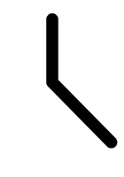


건망증 보조앱
M O Y O T O R A
#타임리프

Slide 2





...
라
더
였
뭐

Slide 3
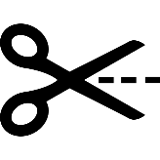
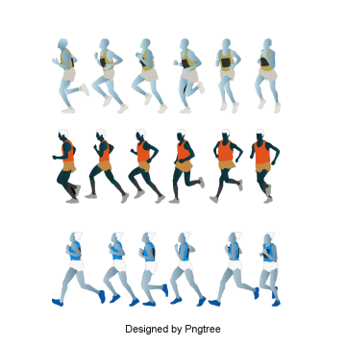


5분 이전의 영상들은 자동으로 지워지면서, 일정한 용량을 유지합니다.
CUT!
CUT!
CUT!
TIME
TIME
TIME
영상 길이를 5분으로 설정해 놨다고 했을 때, 5분이 채워지면,

Slide 4

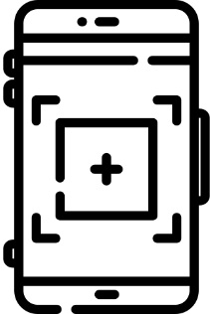






적용 방법 선택
다소 높음
품질
품질
중간
상대적 낮음
성능
다소 높음
성능
좋지 않음
배터리
효율 좋음
배터리
가능
녹음
불가능
녹음
BUT!
[방법 1 : 영상 녹화]
[방법 2 : 화면 캡쳐]
내부 오디오 녹을을 하기 위해서는 루팅이 필요하기도 합니다.

Slide 5
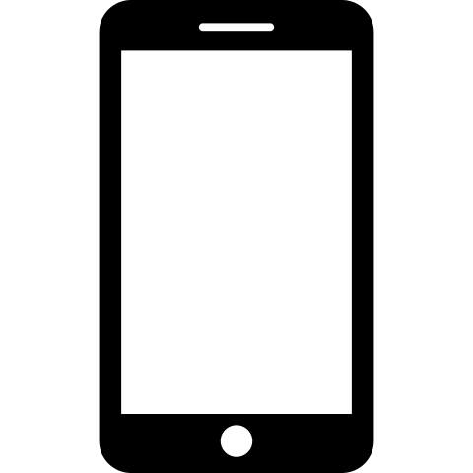
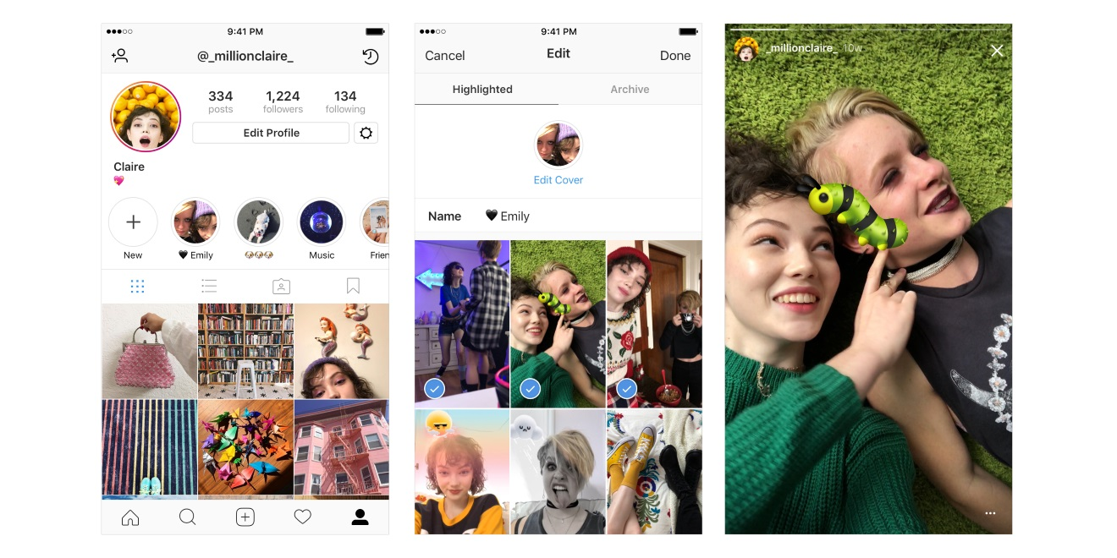
바를 아래로 내리면 멈춘 부분에서 영상이 정지됩니다.
영상의 저장이 가능합니다.

Slide 6

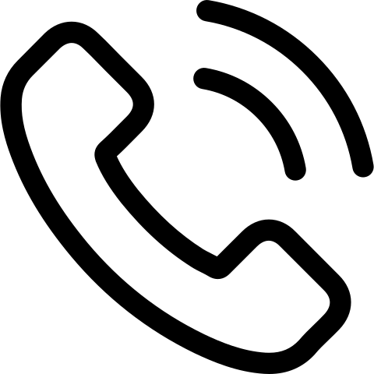
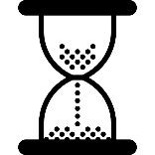


전화 녹음 또한 시간 조절이 가능합니다
general
전화 중 메모 기능을 사용 가능합니다.
시간 제한을 해제시키는 버튼이 있습니다.
Business

Slide 7






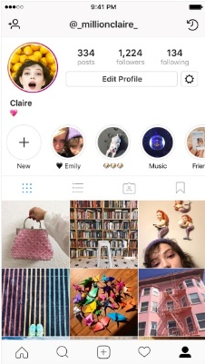


]
갤러리
메모장...
영상이나 전화 녹음 파일에 대한 간단한 메모가 가능합니다.
[영상 1]
[영상 2]
[영상 3]
[녹음 1]

Slide 8






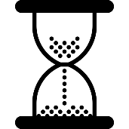

]
브러시
오늘 재밌었어요!

Slide 9





권한 허용 어플 선택
권한을 허용한 어플을 실행하면 화면 녹화가 같이 진행됩니다.
어플 마다 개별적인 설정이 가능합니다.

Slide 10



]
설정
개별 어플 설정화면에서 곧바로 다른 어플 설정으로 변경 가능합니다.
영상의 길이 설정이
가능합니다.
EX) 8분, 6분 30초.
녹화 화질 설정이
가능합니다.
일정량의 배터리 수준에 도달하면 녹화를 중단할지 설정이 가능합니다.

Slide 11


위치를 이동할 수 있고,꾹 누르면 투명 해지며 터치가 되지 않습니다.

